Slide 1

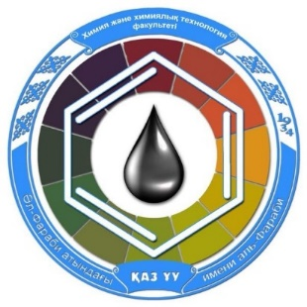
Оттегі бар гетероциклдардың негізінде фармацевтикалық препараттарды синтездеу (алдын-ала жоспарланған қателіктермен дәріс)
əл-Фараби атындағы Қазақ Ұлттық Университеті
Химия жəне химиялық технология факультеті
Дəріс 11
Дәріс оқыған: х.ғ.к. Берғанаева Гүлзат Ерғазықызы

Slide 2
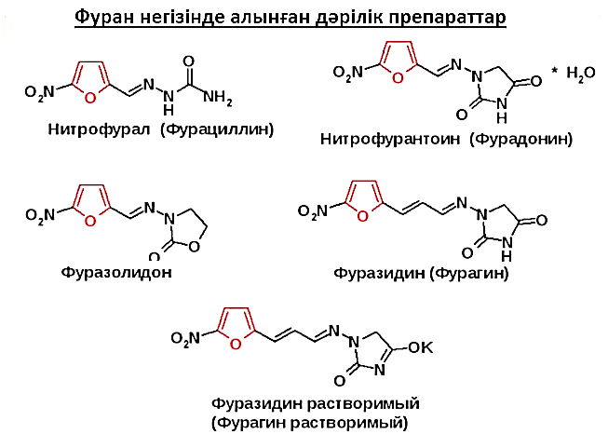
Фуран негізінде алынған дәрілік препараттар

Slide 3
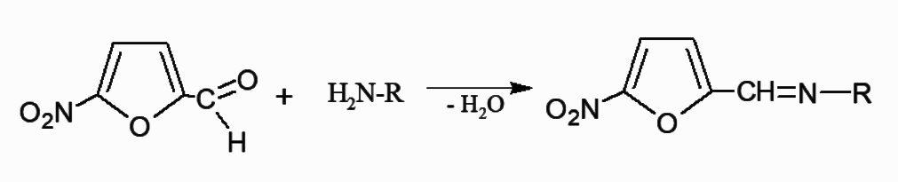
Құрылысы бойынша бұл заттарды альдегид 5-нитро- фурфуролдың амин туындыларымен конденсация нәтижесінде түзілгенін көруге болады.
Сонымен, бұл топтағы дәрілік заттар Шифф негізі типі бойынша құрылғанын және азометин тобы бар - СН = N- байқауға болады.

Slide 4
Нитрофурандарды қолдану
Нитрофуран туындылары әртүрлі инфекциялар үшін кеңінен қолданылады (әсіресе фуразолидон мен фурагин), соның ішінде дәріге төзімді қоздырғыштар тудырады.
Олар хирургиялық және акушерлік-гинекологиялық практикадағы әртүрлі іріңді-қабыну процестерінде тиімді.
Бұл препараттар (фуразолидон, сирек фурагин) ішек инфекцияларына қолданылады:
дизентерия;
колиентеоит;
сальмонеллез және басқа, тіпті инфекциялық емес ішек аурулары.
Фуразолидон диареяға тиімді.
Урологияда бұл дәрілер қазіргі уақытта зәр шығару жолдарының қабыну процестеріне (простатитке қоса) өте кең таралған терапевтік агенттері болып табылады (әсіресе фуразолидон және фурагин, сирек фурадонин). Оларды өт жолдарының, өкпенің және бронхтардың инфекциялары үшін тиімді қолдануға болады

Slide 5
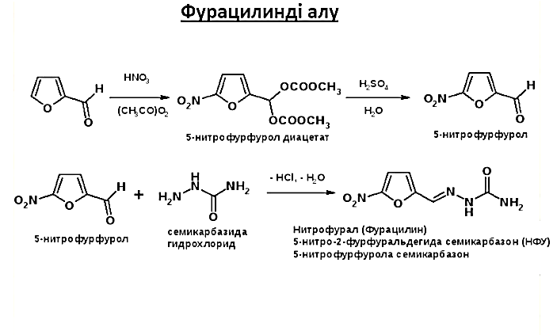

Slide 6
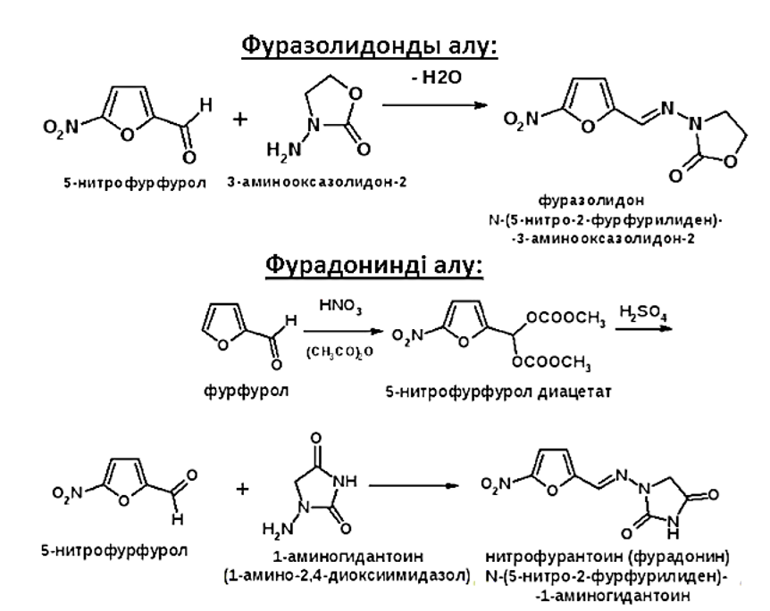

Slide 7
